Slide 1
zelenovskaya_ann@mail.ru
Zelenovskaya Anna Vladimirovna,
lecturer

Slide 2
Задание
Написать резюме (по всем правилам оформления резюме);
Лексико-грамматический тест
https://docs.google.com/forms/d/1wGwvgtZnoPIMcooqhMCfiGNhMntBEgKcun92aCasQ3o/edit

Slide 3
NOUNS
Plural
Most singular nouns form the plural by adding -s.
cat – cats
house – houses
book-books
If the singular noun ends in ‑s, -ss, -sh, -ch, -x, or -z, add ‑es to the end to make it plural.
Bus – buses
fox - foxes

Slide 4
If the noun ends with ‑f or ‑fe, the f is often changed to ‑ve before adding the -s to form the plural version.
wife – wives
wolf – wolves
If the singular noun ends in -y and the letter before the -y is a vowel, simply add an -s to make it plural.
boy – boys

Slide 5
If a singular noun ends in ‑y and the letter before the -y is a consonant, change the ending to ‑ies to make the noun plural.
city – cities
puppy – puppies
If the singular noun ends in ‑o, add ‑es to make it plural.
potato – potatoes
tomato – tomatoes
Exceptions:
photo – photos
piano – pianos

Slide 6
Some nouns don’t change at all when they’re pluralized.
sheep – sheep
species – species
deer –deer
child – children
goose – geese
man – men
woman – women
tooth – teeth
foot – feet
mouse – mice
person – people

Slide 7
TASKS
Write the plural forms of the following words:
1. egg - 13. sheep -
2. tomato - 14. knife -
3. child - 15. box -
4. tooth - 16. wolf -
5. lady - 17. horse -
6. book - 18. star -
7. leaf - 19. foot - 8.bus –
9. toy - 20. dress -
10. man - 21. day -
11. fish -
12. mouse -

Slide 8
1. egg s 13. sheep
2. tomatoes 14. knives
3. child ren 15. box es
4. teeth 16. wolves
5. ladies 17. horse s
6. book s 18. star s
7. leaves 19. feet 8.bus es
9. toy s 20. dress es
10. men 21. day s
11. fish
12. mice

Slide 9
Possessive Nouns
Possessive nouns are nouns which possess something; i.e., they have something. You can identify a possessive noun by the apostrophe; most nouns show the possessive with an apostrophe and an s.
The cat’s toy was missing.
When a plural noun ends with an "s," simply add an apostrophe to make it possessive.
Companies’ workers

Slide 10
Plurals not ending in s: women’s dresses
You may be writing about two people or two places or things that share possession of an object. If two nouns share ownership, indicate possession only once, and on the second noun. Add the apostrophe + s to the second noun only.
Tom and Alice’s wedding
When two nouns indicate ownership, but the ownership is separate, each noun gets the apostrophe + s.
Senator Obama’s and Senator Clinton’s educations are outstanding. (Each senator owns his or her education, but they attained separate educations).

Slide 11
ADJECTIVES
Односложные прилагательные образуют сравнительную степень путем прибавления к положительной степени суффикса –er, а превосходную степень – прибавлением суффикса–est.
Перед существительным, определяемым прилагательным в превосходной степени, всегда стоит определенный артикль the.
big - bigger - the biggest (большой)

Slide 12
Большинство двухсложных прилагательных и прилагательных состоящих из трех и более слогов, образуют сравнительную степень при помощи слова more – более, а превосходную степень при помощи слова most – наиболее. More и most всегда ставятся перед прилагательными в положительной степени (т.е. основной форме).
famous - more famous - the most famous

Slide 13
Исключения:
двусложные прилагательные оканчивающиеся на:
-y (y → i): easy - easier - easiest (легкий - более легкий - самый легкий)
-er: clever - cleverer - cleverest (умный)
-le: gentle - gentler - gentlest (кроткий)
-ow: narrow - narrower - narrowest (узкий)

Slide 14
bad - worse - the worst (плохой; вредный - хуже - худший)
far - farther - the farthest (дальний) (только о физической дистанции)
far - further - the furthest (дальний) (общее)
good - better - the best (хороший)
little - less - least (маленький) (о количестве)

Slide 15
Fill in the correct form of the words in brackets (comparative or superlative).
My house is (big) than yours.
This flower is (beautiful) than that one.
This is the (interesting) book I have ever read.
Non-smokers usually live (long)than smokers.
Which is the (dangerous) animal in the world?
A holiday by the sea is (good) than a holiday in the mountains.
It is strange but often a coke is (expensive) than a beer.
Who is the (rich) woman on earth?

Slide 16
My house is bigger than yours.
This flower is more beautiful than that one.
This is the most interesting book I have ever read.
Non-smokers usually live longer than smokers.
Which is the most dangerous animal in the world?
A holiday by the sea is better than a holiday in the mountains.
It is strange but often a coke is more expensive than a beer.
Who is the richest woman on earth?

Slide 17
What is a pronoun ?
A Pronoun is a word that takes the place of a noun

Slide 18
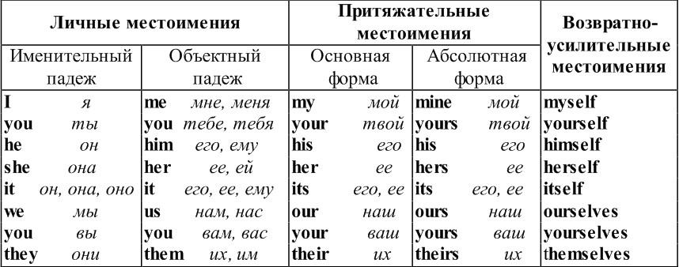

Slide 19
SUBJECT PRONOUNS
Subject pronouns replace nouns that are the subject of their clause. In the 3rd person, subject pronouns are often used to avoid repetition of the subject's name.
EXAMPLES
I am 16.
You seem lost.
Jim is angry, and he wants Sally to apologize.
This table is old. It needs to be repainted.
We aren't coming.
They don't like pancakes.

Slide 20
OBJECT PRONOUNS
Object pronouns are used to replace nouns that are the direct or indirect object of a clause.
EXAMPLES
Give the book to me.
The teacher wants to talk to you.
Jake is hurt because Bill hit him.
Rachid recieved a letter from her last week.
Mark can't find it.
Don't be angry with us.
Tell them to hurry up!

Slide 21
POSSESSIVE ADJECTIVES
Possessive adjectives are not pronouns, but rather determiners. It is useful to learn them at the same time as pronouns, however, because they are similar in form to the possessive pronouns. Possessive adjectives function as adjectives, so they appear before the noun they modify. They do not replace a noun as pronouns do.
Did mother find my shoes?
Mrs. Baker wants to see your homework.
Can Jake bring over his baseball cards?
Samantha will fix her bike tomorrow.
The cat broke its leg.
This is our house.
Where is their school?

Slide 22
ABSOLUTE POSSESSIVE PRONOUNS
Possessive pronouns replace possessive nouns as either the subject or the object of a clause. Because the noun being replaced doesn't appear in the sentence, it must be clear from the context.
This bag is mine.
Yours is not blue.
That bag looks like his.
These shoes are not hers.
That car is ours.
Theirs is parked in the garage.

Slide 23
REFLEXIVE PRONOUNS
Reflexive pronouns refer back to the subject of the clause because the subject of the action is also the direct or indirect object. Only certain types of verbs can be reflexive. You cannot remove a reflexive pronoun from a sentence because the remaining sentence would be grammatically incorrect.
I told myself to calm down.
You cut yourself on this nail?
He hurt himself on the stairs.
She found herself in a dangerous part of town.
The cat threw itself under my car!
We blame ourselves for the fire.
The children can take care of themselves.

Slide 24
1. My name is Samuel. ........................... am a German.
I
Me
2. My grandparents live in Berlin. We visit ......................... often.
they
them
3. Let ......................... help you carry these bags.
I
me
4. Should ......................... help you carry these books?
I
me
5. Can ............... tell me where ................... can find a good restaurant?
you, I
you, me
me, you

Slide 25
6. James should stay back after school. ...................... has football practice.
He
Him
They
7. That pen is ........................... It is not ......................
my, your
mine, yours
my, yours
8. This is ......................... bedroom. That is ....................
my, her
my, hers
mine, hers
9. We can go to ..................... place or we can go to ....................
our, your
our, yours
ours, yours
10. My birthday is on 18th May and ...................... is on 21st June.
her
hers
she

Slide 26
Answers
1. My name is Samuel. I am a German.
2. My grandparents live in Berlin. We visit them often.
3. Let me help you carry these bags.
4. Should I help you carry these books?
5. Can you tell me where I can find a good restaurant?
6. James should stay back after school. He has football practice.
7. That pen is mine. It is not yours.
8. This is my bedroom. That is hers.
9. We can go to our place or we can go to yours.
10. My birthday is on 18th May and hers is on 21st June.

Slide 27
Demonstrative Pronouns
Demonstrative pronouns are used for pointing out things. The words this, that, these and those are demonstrative pronouns.
Examples:-
These are my pets.
These are sheep but those are goats.
Those are horses.

Slide 28
Some more examples
This is my desk.
This is the Mings' house.
That is my friend’s house.
That’s my mother’s car.

Slide 29
Indefinite Pronouns
An indefinite pronoun does not refer directly to any other word. Most indefinite pronouns express he idea of quantity.
Examples :-
Everybody is welcome at the meeting.
Many prefer their coffee with sugar.
Does anybody care for a cheese sandwich?
Few choose to live in the arid desert.

Slide 30
Indefinite Pronouns :-
All | Each | Most | Other
Another | Either | Neither | Several
Any | Everybody | Nobody | Some
Anybody | Everyone | No one | Somebody
Anyone | Few | None | Someone
both | Many | One | such

Slide 31
Сводная таблица спряжения глаголов
в активном залоге (Active Voice)
Вид Время | Indefinite (Simple) Неопределенное | Continuous (Progressive) Длительное | Perfect Совершенное | Perfect Continuous (Progressive) Совершенное Длительное
Present Настоящее | I + V he, she, it + V –s,-es we, you, they + V | I + am Ving he, she, it + is Ving we, you, they + are Ving | I, we, you, they + have V III he, she, it + has V III | I, he, she, it, we, you, they + have been Ving
Пример: | I ask | I am asking | I have asked | I have been asking
Past Прошедшее | I, he, she, it + V II we, you, they + V II | I, he, she, it + was Ving we, you, they + were Ving | I, he, she, it, we, you, they + had +V III | I, he, she, it, we, you, they + had been Ving
Пример: | I asked | I was asking | I had asked | I had been asking
Future Будущее | I, we he, she, it, you, they + will V | I, he, she, it we, you, they + will+ be+Ving | I, we he, she, it, you, they + will have V III | I, he, she, it, we, you, they + will + have+ been+ Ving
Пример: | I will ask | I will be asking | I will have asked | I will have been asking

Slide 32
Личные формы глагола
Личные формы глагола употребляются в предложении в качестве сказуемого и выражают следующие категории:
1 Лицо: 1-е (I, we), 2-е (you), 3-е (he, she, it, they).
2 Число: единственное и множественное.
3 Время: настоящее (Present), прошедшее (Past), будущее (Future), а также форма будущее в прошедшем (Future in the Past).
4 Вид/Форма: неопределенный (Indefinite\ Simple), длительный (Continuous), совершенный (Perfect), совершенный - длительный (Perfect Continuous).
5 Залог: действительный (Active), страдательный (Passive).
6 Наклонение: изъявительное (Indicative), повелительное (Imperative), сослагательное (Subjunctive), условное (Conditional).

Slide 33
Четыре основные формы глагола
используются и для образования всех сложных форм.
I форма – Инфинитив (Infinitive) без частицы to
II форма – Прошедшее неопределенное время (Past Indefinite)
Образуется: прав. гл. + -ed, неправ. гл. в 2 форме
III форма – Причастие прошедшего времени (Participle II) Образуется: прав. гл. + -ed, неправ. гл. в 3 форме
IV форма – Причастие настоящего времени (Participle I)
Образуется: глагол + -ing
work – worked – worked – working (правильный глагол )
come – came – come – coming (неправильный глагол)

Slide 34
Tenses
Настоящее время / Present Tense – это отрезок времени, включающий момент речи.
Прошедшее время / Past Tense – это предшествующий настоящему отрезок времени, не включающий момент речи.
Будущее время / Future Tense – это отрезок времени, который последует после настоящего и тоже не включает момент речи.
Будущее в прошедшем / Future in the Past - указывает на будущие действия, рассматриваемые с точки зрения прошлого. Эта форма не имеет соответствия в русском языке.

Slide 35
Вид/Форма (Aspect/Form)
Неопределенные или Простые формы – Indefinite (Simple) Tenses употребляются для констатации факта действия в настоящем, прошедшем или будущем без указания на его длительность, законченность и безотносительно к какому-либо другому действию или моменту.
Длительные или Продолженные формы – Continuous Tenses (брит.) или Progressive Tenses (амер.) описывают действие в процессе его совершения, выражая таким образом незаконченное длительное действие в настоящем, прошедшем или будущем.

Slide 36
Вид/Форма (Aspect/Form)
Совершенные или Перфектные формы – Perfect Tenses выражают действие, совершенное к определенному моменту или до другого действия в настоящем, прошедшем или будущем.
Совершенно (Перфектно) - продолженные формы – Perfect Continuous (Progressive) Tenses употребляются для выражения длительного действия, начавшегося до определенного момента в настоящем, прошедшем или будущем и продолжающегося в этот момент или закончившегося непосредственно перед этим моментом.

Slide 37
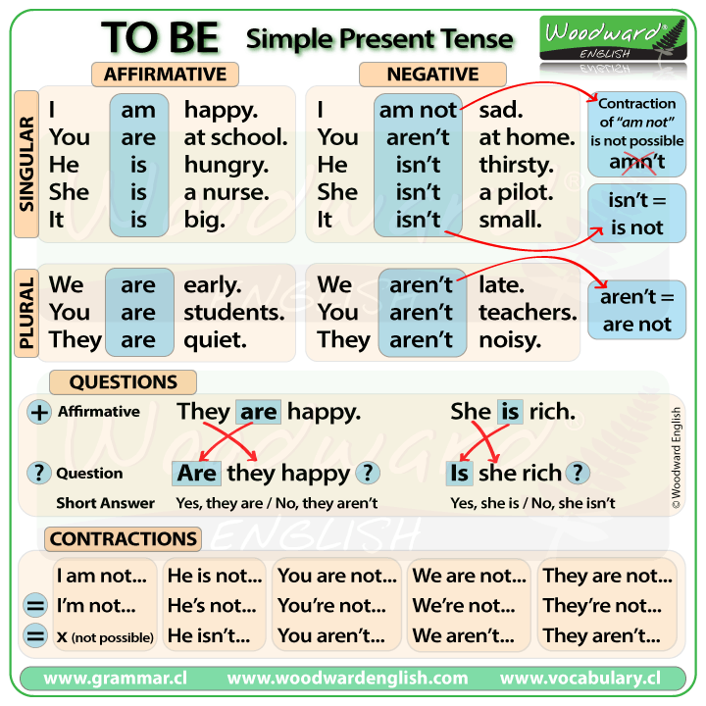
TO BE (PRESENT)

Slide 38
Choose the correct answer (negative or affirmative form of to be):
Is Julia Robert French? No, she_____ French.
What about Robert de Nero? Is he an American actor? Yes, he ___ .
Are New York and Los Angeles Spanish Cities? No, they_____ Spanish cities.
Is Big Ben in Paris? No, it ______ in Paris.
Is Mount Everest in Africa? No, it ___ in Africa. It is in Asia.

Slide 39
  Is Julia Robert French? No, she is not French.
What about Robert de Nero? Is he an American actor? Yes, he is .
Are New York and Los Angeles Spanish Cities? No, they are not Spanish cities.
Is Big Ben in Paris? No, it is not in Paris.
Is Mount Everest in Africa? No, it is not in Africa. It is in Asia.

Slide 40
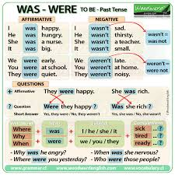

Slide 41
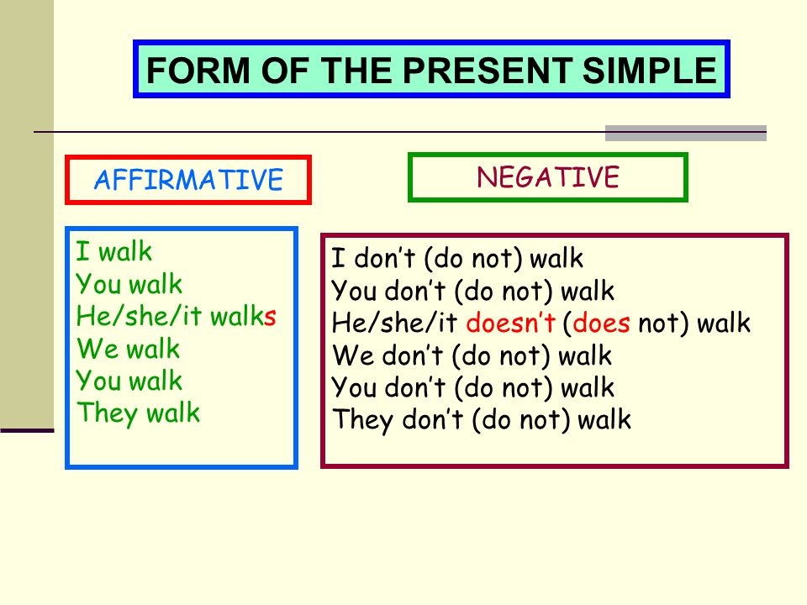
PRESENT SIMPLE

Slide 42
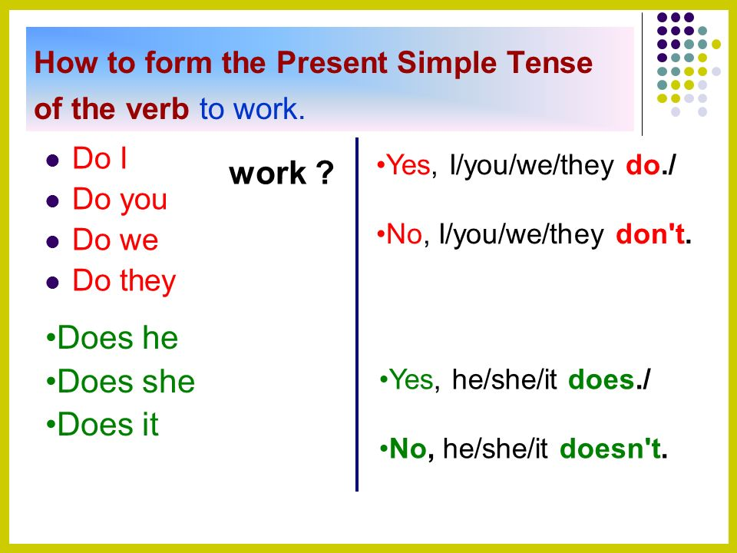

Slide 43
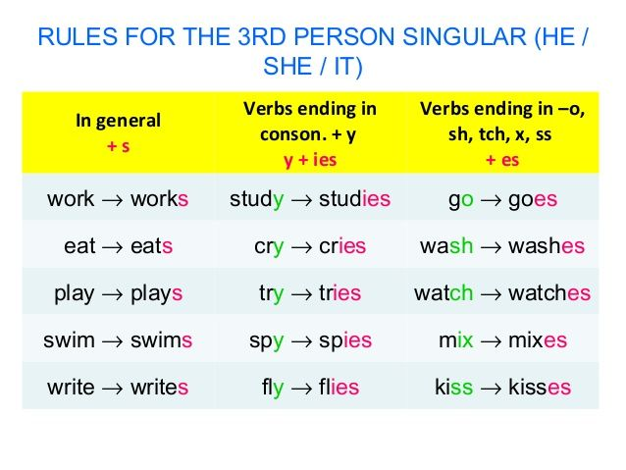

Slide 44
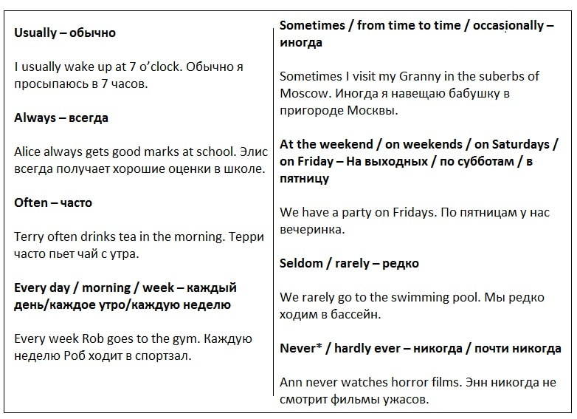

Slide 45
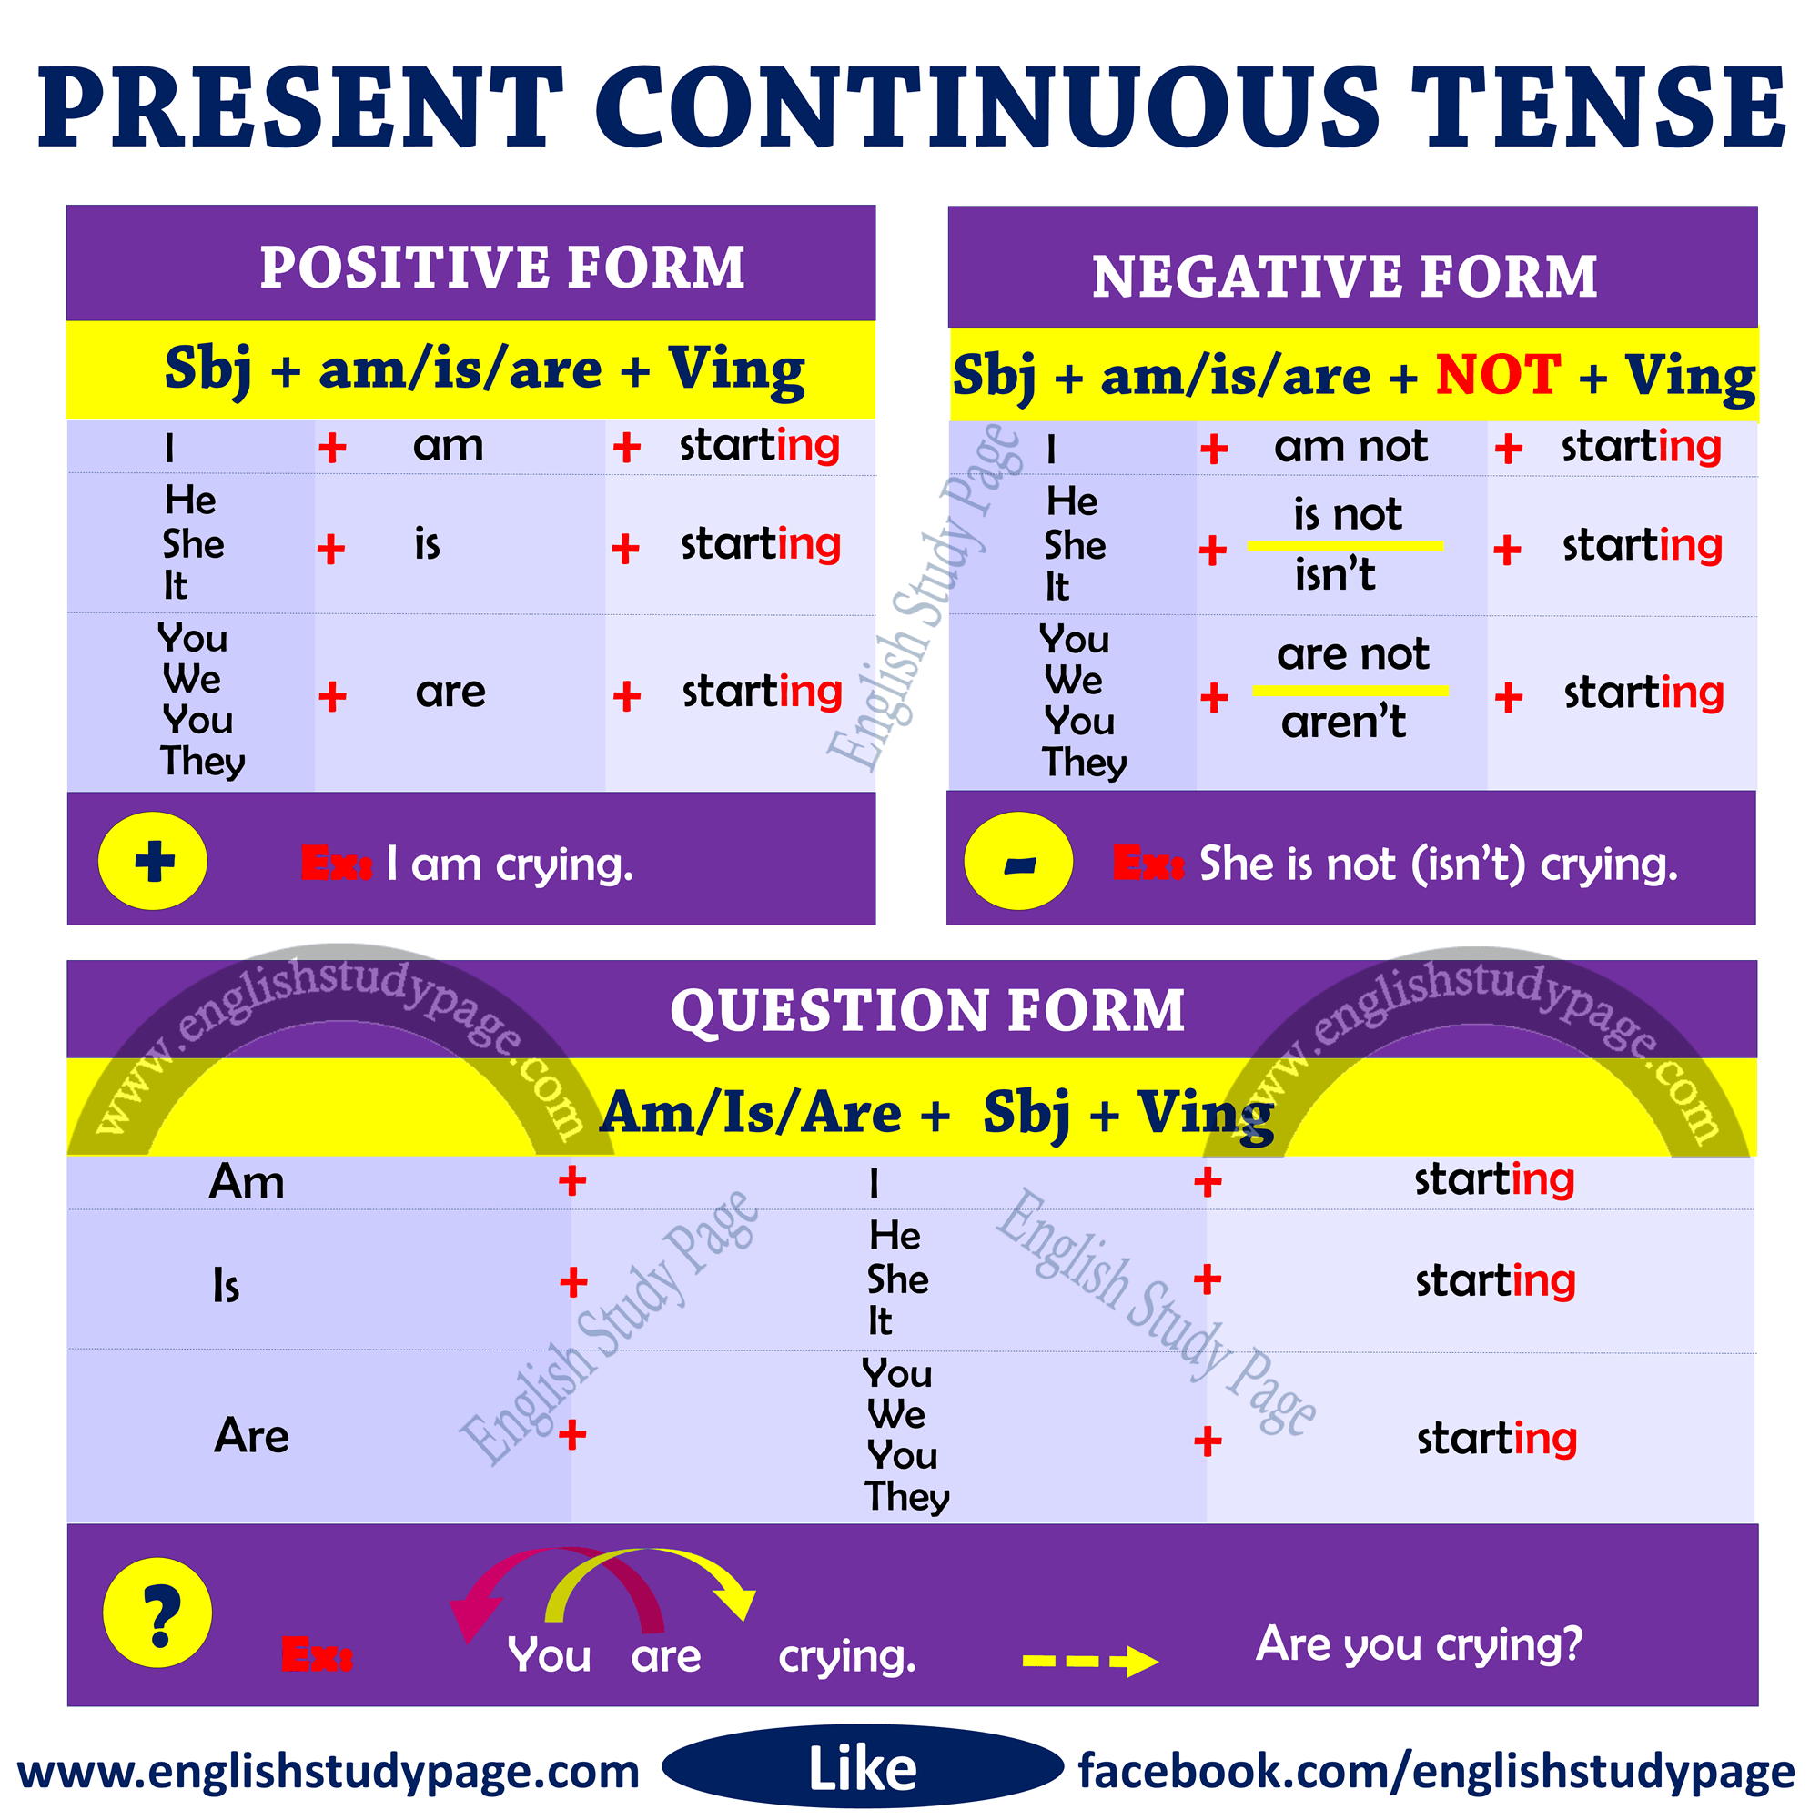
PRESENT CONTINUOUS

Slide 46
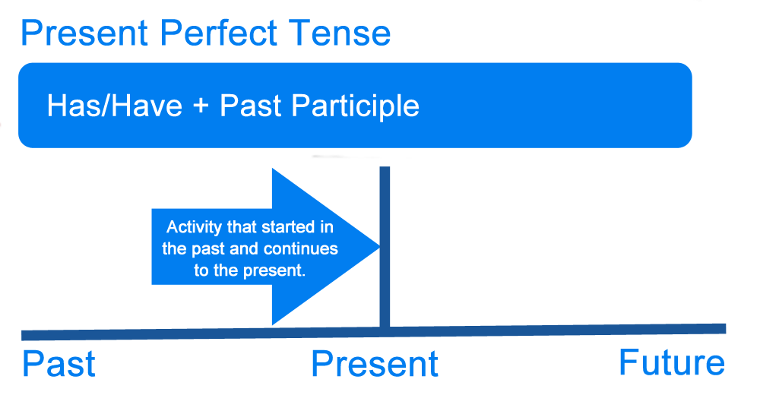
PRESENT PERFECT

Slide 47
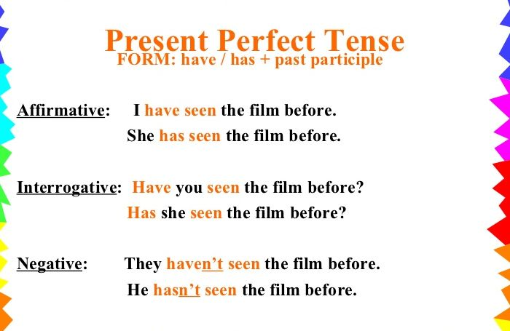

Slide 48
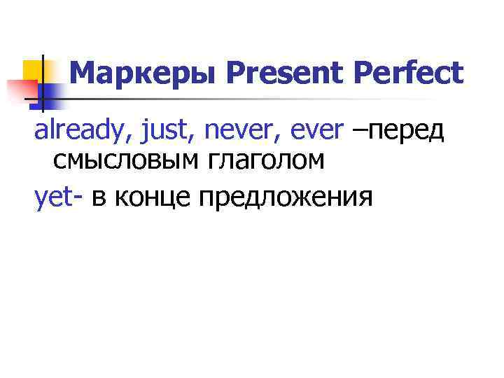

Slide 49
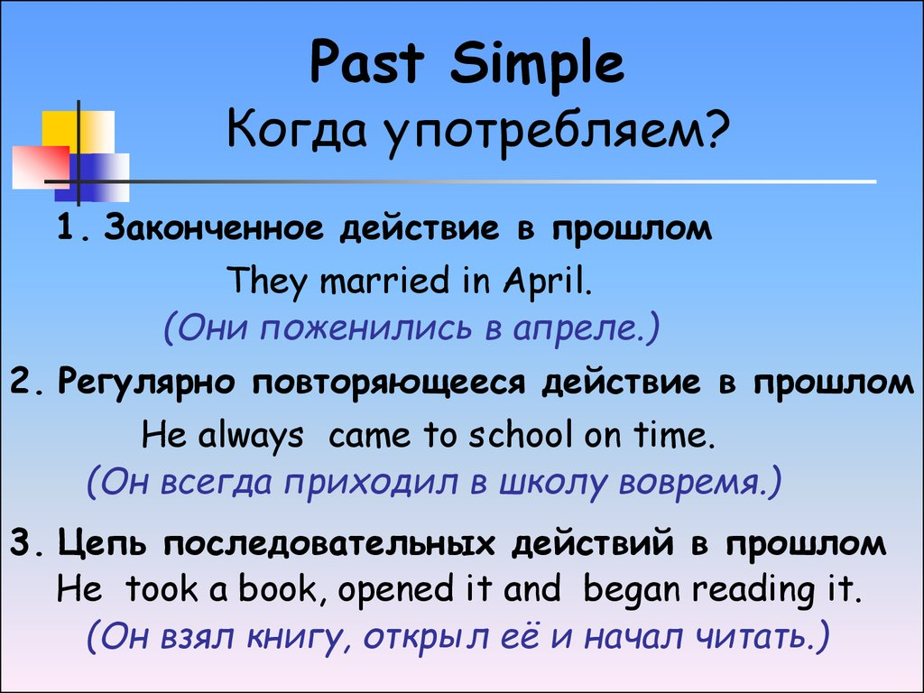
PAST SIMPLE

Slide 50
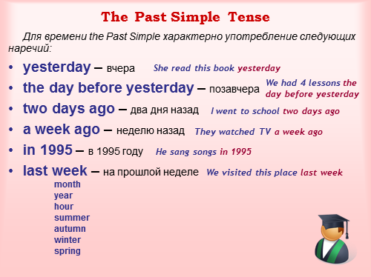

Slide 51
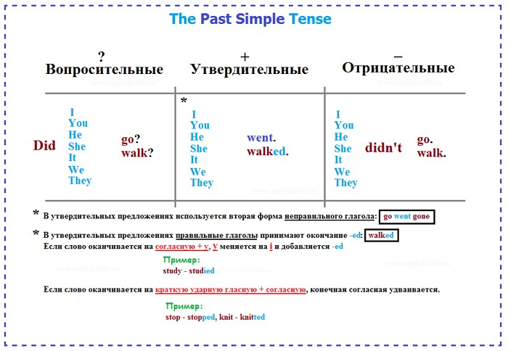

Slide 52
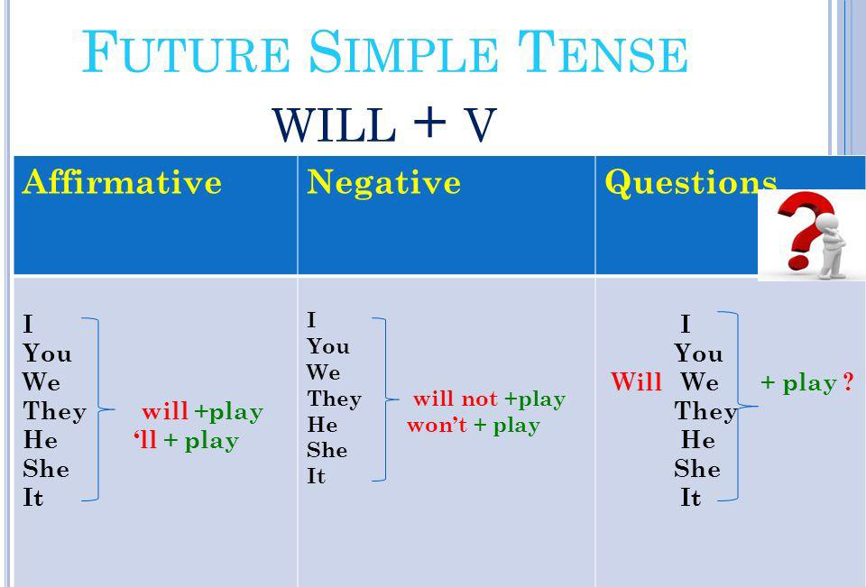
FUTURE SIMPLE

Slide 53
Модальные глаголы
выражают не само действие, а отношение говорящего к действию и по
can могу (умею), may могу (разрешается), must должен, need нужно, ought to следовало бы и др.
I can help you. Я могу помочь тебе.
Модальные глаголы всегда употребляются с инфинитиво, образуя составное глагольное (модальное) сказуемое.
Инфинитив смыслового глагола, следующий за модальным глаголом употребляется без частицы to. Но модальный глагол ought, глаголы to have и to be в роли модальных, а также эквиваленты to be able и to be allowed требуют после себя инфинитива с частицей to.

Slide 54
Глагол Can, умею.
I can swim across this river. - Я могу переплыть эту реку. (вообще)
Настоящее:
He can speak English. - Он умеет говорить по-английски.
В отношении будущего:
I can give you the book tomorrow. - Я могу дать вам книгу завтра.

Slide 55
He could help me, but did nothing. - Он мог помочь мне, но ничего не сделал.агол
can (could) в вопросах, просьбах, запрещениях иазрешениях
Can/Could I take your dictionary? - Можно мне взять твой словарь? (с could более вежливо)
выраженное инфинитивом, часто переводится как "нельзя"
I’m sorry you can’t park here. - Прошу прощения, но здесь нельзя парковаться.

Slide 56
Глагол May/ Might
Глагол might в контексте прошедшего времени означает - мог, могла.
Употребляется:
1. Для выражения объективной возможности совершить действие, выраженное инфинитивом - могу, можно. В этом значении may употребляется только в утвердительных предложениях с неопределенным инфинитивом, относясь к настоящему и будущему.
I may/(can) go there today. - Я могу пойти туда сегодня.
You may order a taxi by telephone. - Ты можешь заказать такси по телефону.

Slide 57
Глагол Must
Глагол must имеет только одну форму настоящего времени. В предложении относится к действию, совершаемому в настоящем или к будущему времени. За ним следует инфинитив смыслового глагола без частицы to.
Выражает:
1. необходимость совершения действия в силу личного убеждения, обусловленная обстоятельствами, моральными принципами и т.п. - должен, нужно, надо;
You must phone home at once. - Ты должен позвонить домой немедленно.
You must read this article. - Вы непременно должны прочесть эту статью.

Slide 58
Put the modal verbs can, must, have, may, ought, should need.
1. Mike … run very fast.
2. Pete … to stay at home because it was very cold.
3. You look tired. You … go to bed.
5. You … not cross the road when the light is red.
6. … you speak Spanish?
7. My sister … not write this letter: I will phone them.
8. You … take my pen.
9. I don’t think you … work so hard.
10. I’m afraid I … not come to your party next week.

Slide 59
1.Mike can run very fast.
2. Pete has to stay at home because it was very cold.
3. You look tired. You should go to bed.
5. You must not cross the road when the light is red.
6. Can you speak Spanish?
7. My sister need not write this letter: I will phone them.
8. You may take my pen.
9. I don’t think you need work so hard.
10. I’m afraid I can not come to your party next week.

Slide 60
Наречие Adverb
Наречие – это часть речи, указывающая на признак действия или на обстоятельства, при которых протекает действие.
Наречие относится к глаголу и показывает как, где, когда и каким образом совершается действие.
He reads well. Он читает хорошо.
I usually get up at seven o’clock. Я обычно встаю в 7 часов.

Slide 61
Наречие Adverb
Наречие может также относиться к прилагательному или другому наречию, указывая на их признаки:
He is a very good student. Он очень хороший студент.
The work is done quite well. Работа сделана довольно хорошо.
В предложении наречие выступает в роли ОБСТОЯТЕЛЬСТВА (места, времени, образа действия и др.).
По своему значению наречия делятся на следующие основные группы: наречия места, времени, образа действия, меры и степени и др.

Slide 62
Страдательный залог / Passive Voice
Страдательный залог показывает, что действие направлено на предмет или лицо, выраженное подлежащим.
Страдательный залог (Passive Voice) образуется при помощи вспомогательного глагола to be в соответствующем времени, лице и числе и причастия прошедшего времени смысл. глагола – Participle II (III –я форма или ed-форма).

Slide 63
Страдательный залог / Passive Voice
Определение залога глагола в тексте:
Если смысловому глаголу в третьей форме - III форма (-ed) предшествует одна из личных форм вспомогательного глагола to be (am, is, are; was, were; shall/will be и т.д.), то глагол-сказуемое употреблен в страдательном залоге.

Slide 64
Сводная таблица спряжения глаголов в страдательном залоге Passive Voice
Вид Время | Indefinite Неопределенное | Continuous Длительное | Perfect Совершенное
 | to be (am, is, are, was, were, ...) + III-я форма (-ed форма)
Present Настоящее | I + am V III he, she, it + is V III we, you, they + are V III | I + am being V III he, she, it + is being V III we, you, they + are being V III | I, we, you, they + have been V III he, she, it + has been V III
Пример: | I am asked | I am being asked | I have been asked
Past Прошедшее | I, he, she, it + was V III we, you, they + were V III | I, he, she, it + was being V III we, you, they + were being V III | I, he, she, it, we, you, they + had been V III
Пример: | I was asked | I was being asked | I had been asked
Future Будущее | I, we he, she, it, you, they + will be V III | ----- | I, we + shall have been V III he, she, it, you, they + will have been V III
Пример: | I will be asked |  | I will have been asked

Slide 65
Формы Настоящего времени пассивного залога
Indefinite:
Ann often asks questions. – Аня часто задает вопросы.
Ann is often asked questions. – Ане часто задают вопросы.
Continuous:
They are discussing the problem now. – Они обсуждают эту проблему сейчас.
The problem is being discussed now. – Эта проблема обсуждается сейчас.
Perfect:
They have finished the work. - Они закончили работу.
The work has been finished. – Работа закончена.

Slide 66
Формы Прошедшего времени пассивного залога
Indefinite:
He broke the window last night. – Он разбил окно прошлой ночью.
The window was broken last night. – Окно было разбито прошлой ночью
Continuous:
They were building a new school in our town when I arrived. – Они строили новую школу в нашем городе, когда я приехал.
A new school was being built in our town when I arrived. – Новая школа строилась в нашем городе, когда я приехал.
Perfect:
I had written a letter before you came. – Я написал письмо до того, как вы пришли.
The letter had been written by me before you came. – Письмо было написано мною до того, как вы пришли.

Slide 67
Формы Будущего времени пассивного залога
Indefinite:
We shall pack the suitcases in ten minutes. – Мы уложим чемоданы через десять минут.
The suitcases will be packed in ten minutes. – Чемоданы будут уложены через десять минут.
Perfect:
I shall have translated the article by 6 o’clock. – Я переведу статью к шести часам.
The article will have been translated by 6 o’clock. – Статья будет переведена к шести часам.

Slide 68
1. He teaches English. / English ................... by him.
taught
is taught
was taught
2. The child is eating bananas. / Bananas .................... by the child.
are eaten
are being eaten
have been eaten
3. She is writing a letter. / A letter ....................... by her.
is written
is being written
has been written
4. The master punished the servant. / The servant ......................... by the master.
is punished
was punished
has punished
5. He was writing a book. / A book ....................... by him.
was written
had written
was being written

Slide 69
1. English is taught by him.
2. Bananas are being eaten by the child.
3. A letter is being written by her.
4. The servant was punished by the master.
5. A book was being written by him.

Slide 70
Contact Information
Contact information should be placed on top of your resume. It should be easy and quick to read.
Name and address, postcode
E-mail address. Avoid using unprofessional e-mail address such as banana_buns or hottie4u.
Phone numbers. Remember to check your outgoing voice mail message for loud background music, slang, or improper language.
Include the address for your website or online portfolio.

Slide 71
Sample Contact Information
Elizabeth (Lisa) Smith
1443 Minnesota Lane
City, Minnesota 55555
651.123.4567 (home) * 612.123.4567 (cell)
esmith@email.com
http::⁄⁄www.esmith.com

Slide 72
Personal Profile or Key Achievements
A few lines to outline your interest in the vacancy and why you’d be a good fit
Highlight your professional achievements throughout your career
not necessary
E.g. I’m hard working, professional and seeking a new challenge

Slide 73
Employment History
You can present your work experience in a variety of ways. The most straightforward way is the chronological format. List your current or most recent job, and work backwards in time. Include your job title, your employer's name, the city and state in which it is located. Also list the start and end dates (month and year) of your employment. For each position, add a summary of your responsibilities and accomplishments.

Slide 74
Example
Administrative Assistant (January 2009-Present)
ABC Financial Services, Minneapolis, MN
Supported three department managers with word processing, scheduling, and filing.
Generated reports to summarize monthly activities.

Slide 75
Education
List your educational accomplishments, starting with your most recent or highest degree. Include the name and location of the institution attended, your degree, and field of study/major.

Slide 76
Skills
Include computer skills, foreign language skills, and any other recent training that is relevant to the role applied for

Slide 77
Personal Interests
It should never be underestimated , cause this can demonstrate your skills out of the workplace

Slide 78
Other Information
Include relevant information that relates to the job to which you are applying. This may include memberships to organizations, volunteer work, military experiences, computer skills, awards, and hobbies. Avoid mentioning religious, political, or controversial affiliations unless they directly relate to the job you want.

Slide 79
What Not to Include
There is no need to include your salary history, the reason you left your previous position, or references in your CV. References should be listed separately and given to employers upon request.

Slide 80
How Long Should a CV Be?
A good curriculum vitae should ideally cover no more than two pages and never more than three. Aim to ensure the content is clear, structured, concise and relevant. Using bullet points rather than full sentences can help minimize word usage.

Slide 81
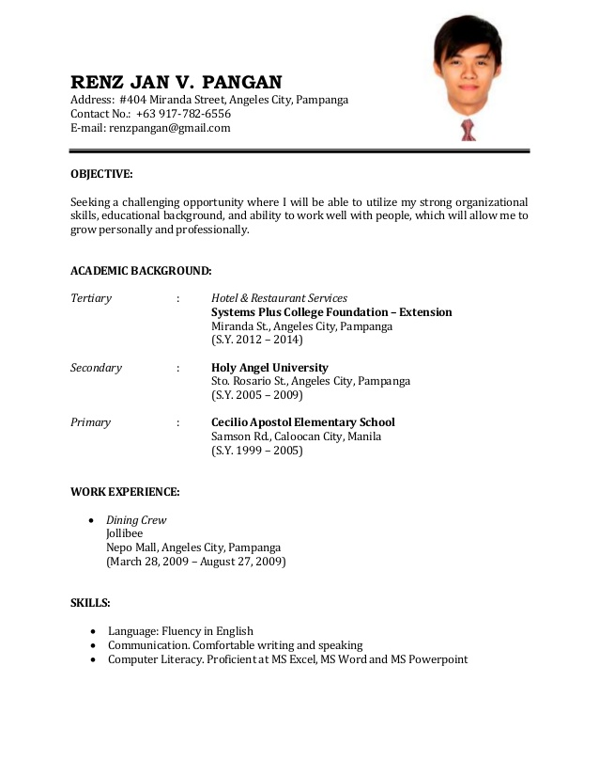

Slide 82
Thank you for attention!

